Slide 1
Тема урока:
Ажурные снежинки
Изобразительное искусство
Преподаватель: Курочкина Александра Станиславовна
2 класс Театр моды «Кокетка»

Slide 2
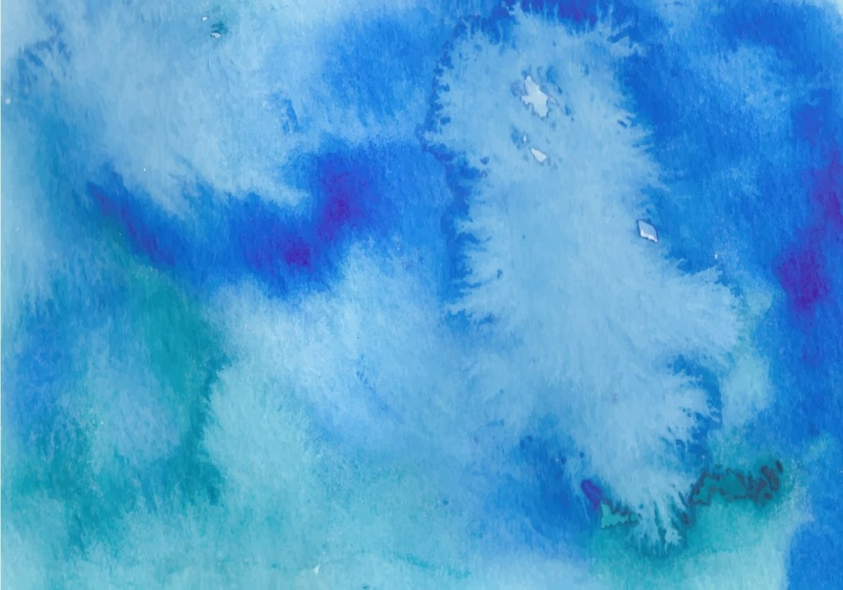
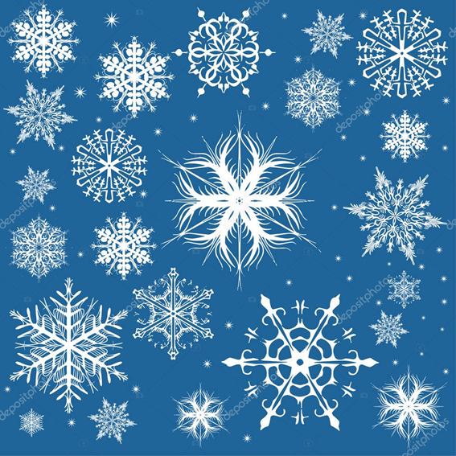
Этапы рисования:
1) Заливаем формат А3 голубой или светло-синей краской
2) С помощью белой или синей гелиевой ручки прорисовываем снежинки
1)
2)

Slide 5
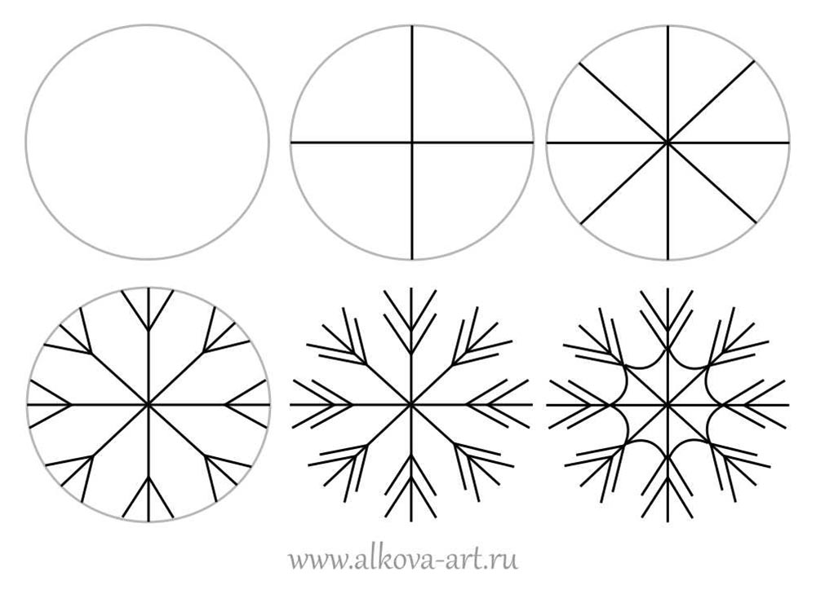

Slide 6
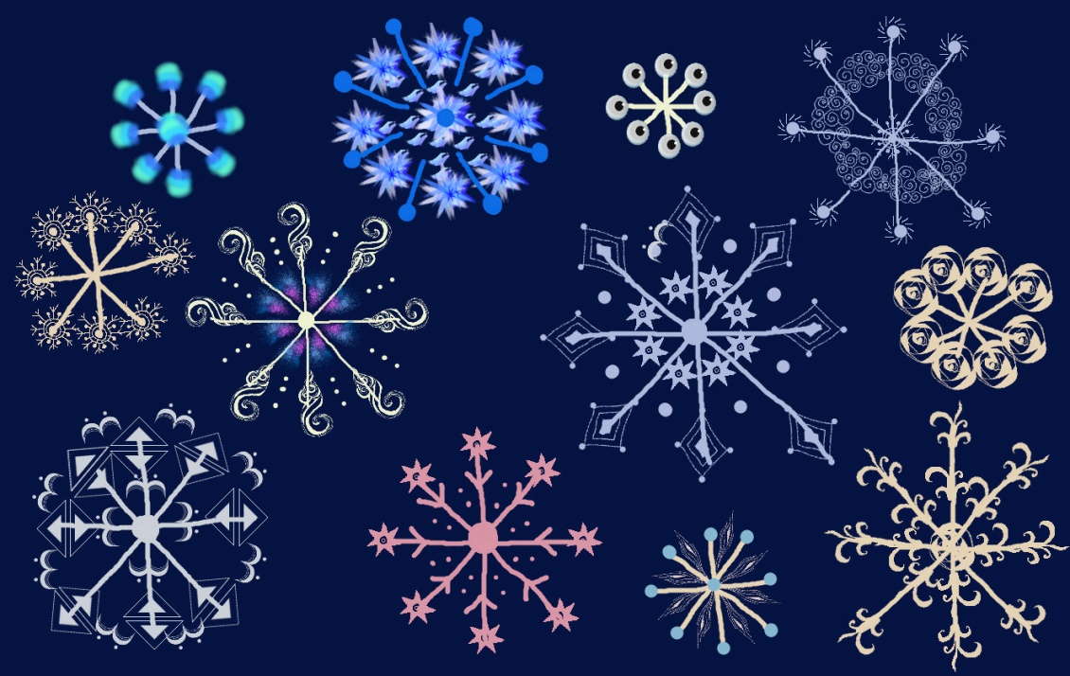
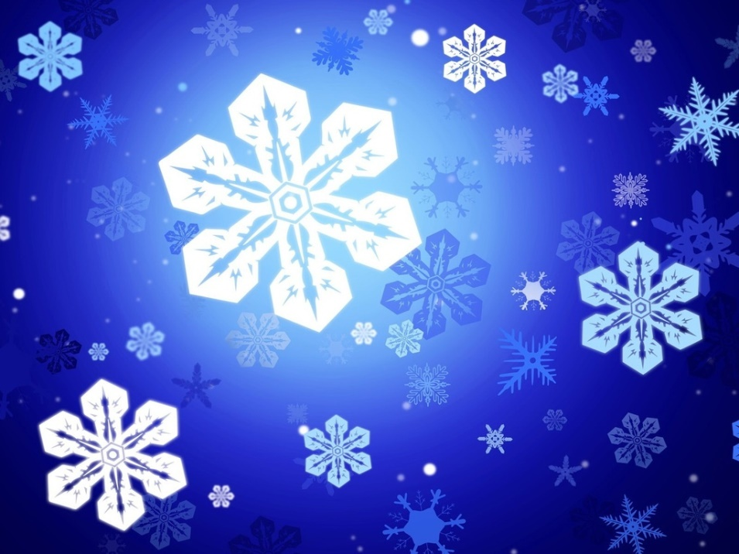
Примеры выполненных работ

Slide 7
Сроки сдачи: 20.10.2020
Обратная связь: WHATSAPP 89122819329 Александра Станиславовна

